Slide 1
RICH的模拟与重建
黄清源
（代表STCF RICH探测器组）
超级陶粲装置研讨会，2024，兰州

Slide 2
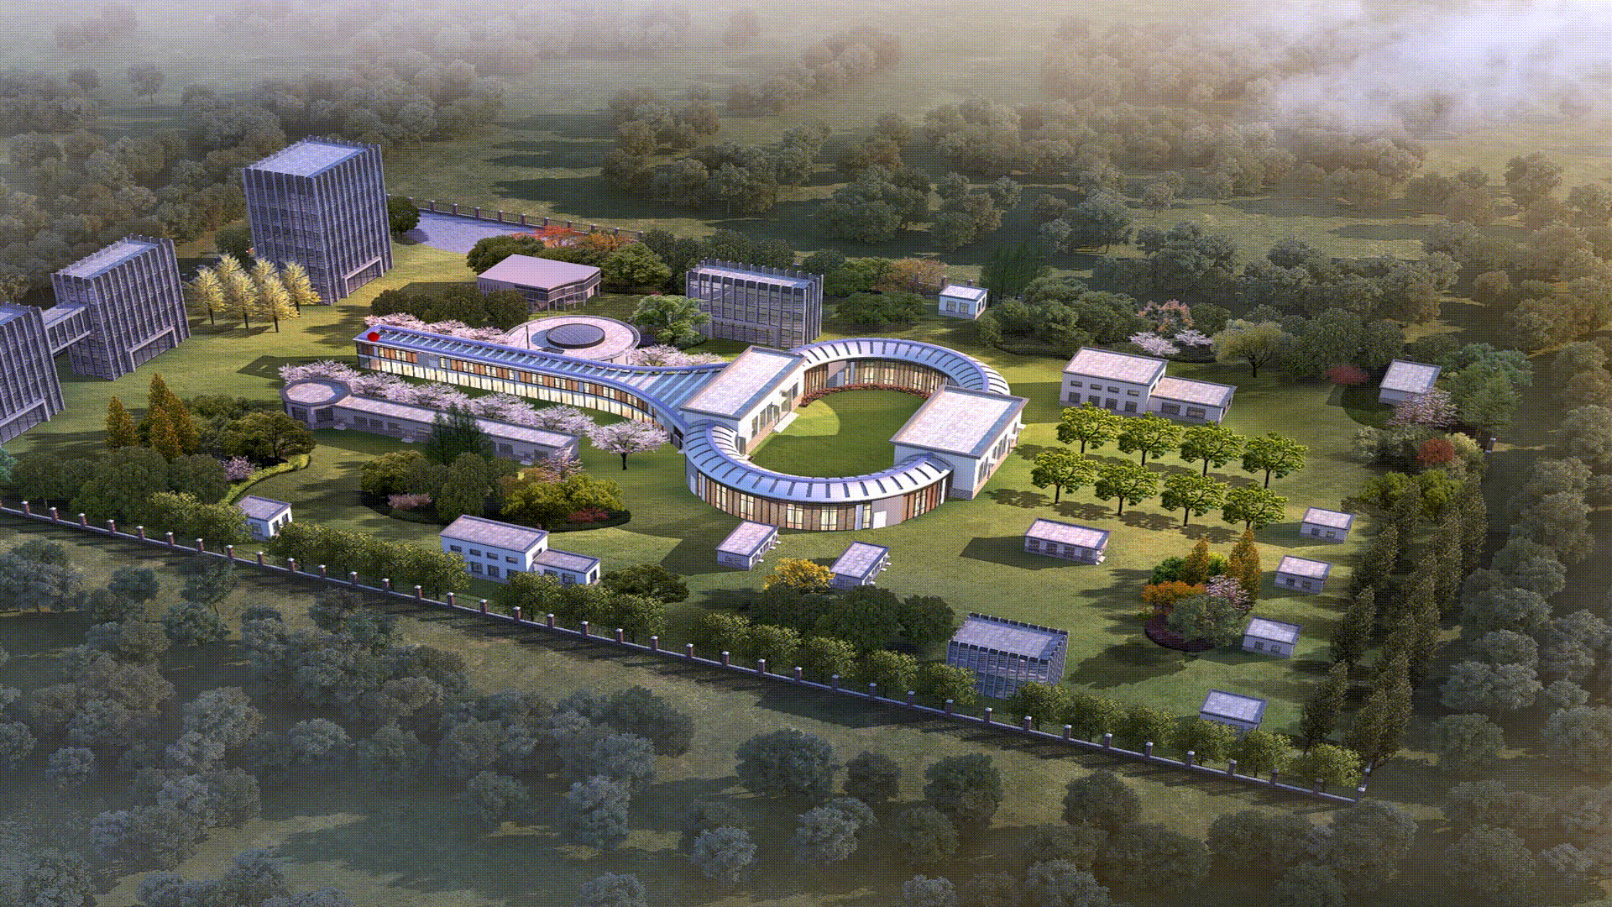
目录
STCF上RICH探测器概述
模拟与数字化
重建算法
PID性能
总结

Slide 3
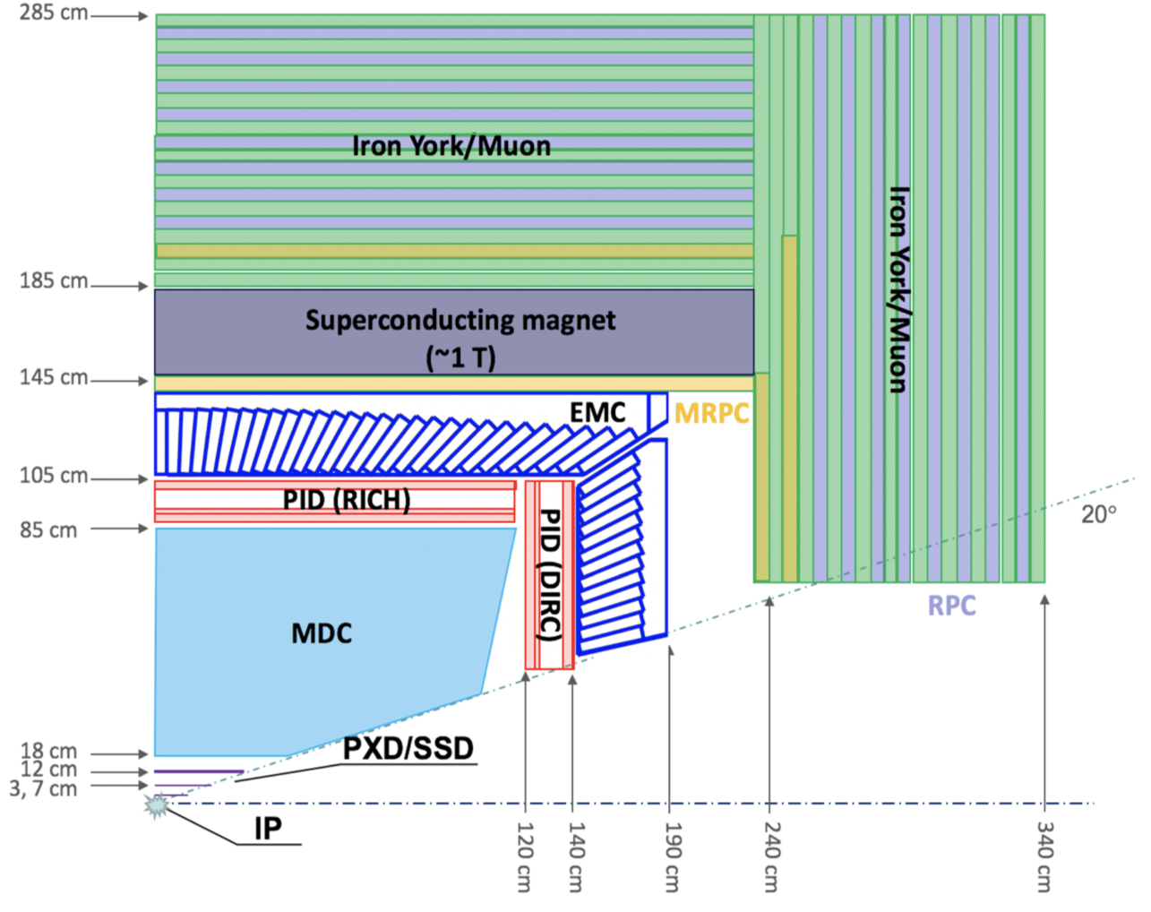
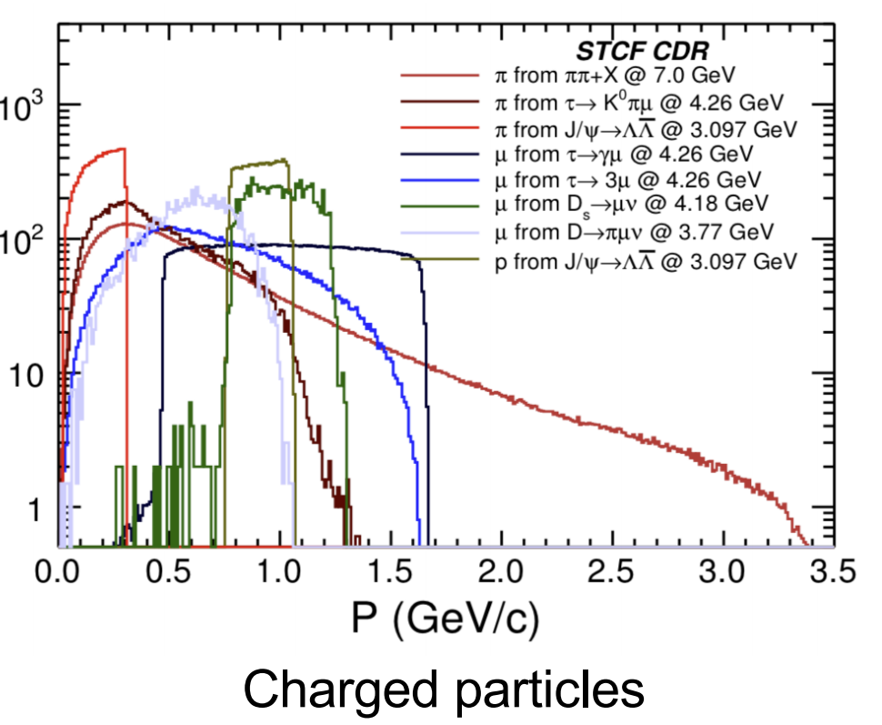
RICH探测器概述
STCF
$E_{cm}∈(2GeV,7GeV)$,峰值亮度$\sim 1×{10}^{35}cm^{−2}s^{−1}$
丰富的物理课题$:Charm, τ, XYZ······$
具有对$2GeV/c$以下粒子鉴别的能力
RICH
桶部$PID$探测器
厚度薄$\left(<20cm\right), 接收角大 \left(36°\sim 144°\right)$
气体探测器，类似$ALICE$和$COMPASS$的$PID$探测器
$π 的 PID$效率大于$97\%$，且来源于K 的误鉴别率不大于2%

Slide 4
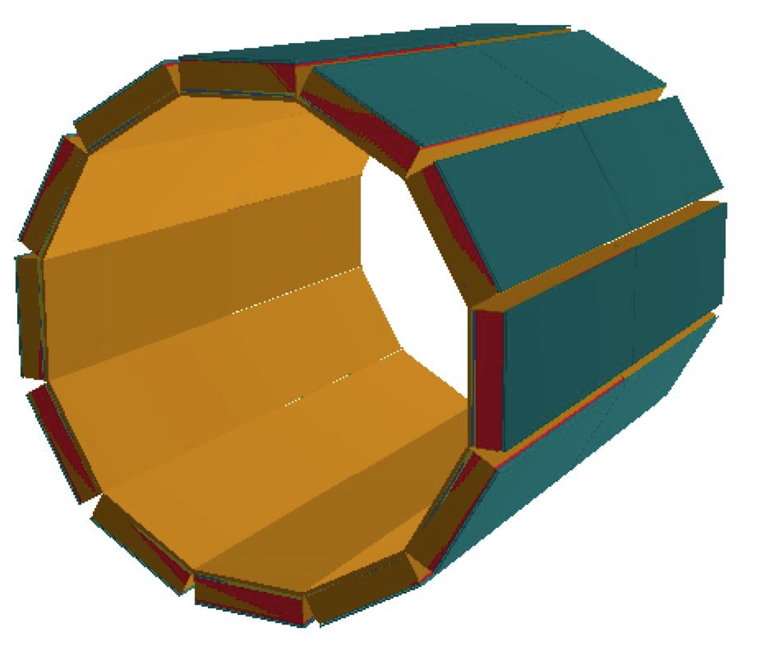
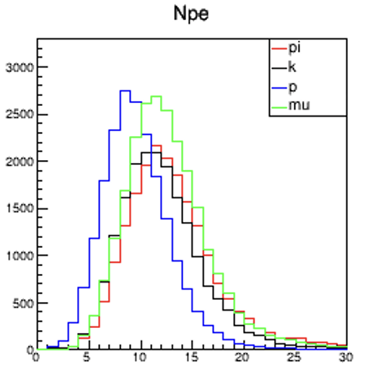
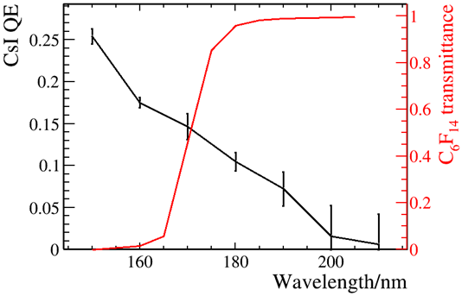
模拟与数字化
liquid Radiator
$Geant4$中几何建模
12个模块,覆盖接近$360° φ 角$
每个模块:
$$R=0.85m, h=0.13m , L=2.7m, D=0.45m$$
铝外壳，辐射体，读出电子学 等物质
模拟参数
来自参考文献和原型机实验，未最终确定
使模拟得到的$N_{pe}\sim 10$，接近$ALICE in LHC Run1$和$COMPASS$结果
Quartz
Anode

Slide 5
模拟与数字化
RICH模拟流程与参数
光学介质 透过率
辐射体
切伦科夫光
碘化铯阳极 量子效率
灵敏区信号
径迹
折射率
探测器 光电子收集效率
参数 | 文献数据$@180nm$ | RICH模拟值$@180nm$ | 原型机实验值$@180nm$
辐射体透过率 | 95% | 95% | 28%
石英透过率 | 71.8% | 71.8% | 81.6%
CsI量子效率 | 21% | 10.5% | $$\sim 6\%$$
探测效率 | 78%（丝网效率） | 78%（光电子收集效率） | 30%（推测）
电子学阈值 |  | 90% | 62%
$$N_{pe}$$ | 10或15 | $$\sim 10$$ | $$\sim 0.5$$
文献中的CsI量子效率和探测效率不明确， 与模拟不一致

Slide 6
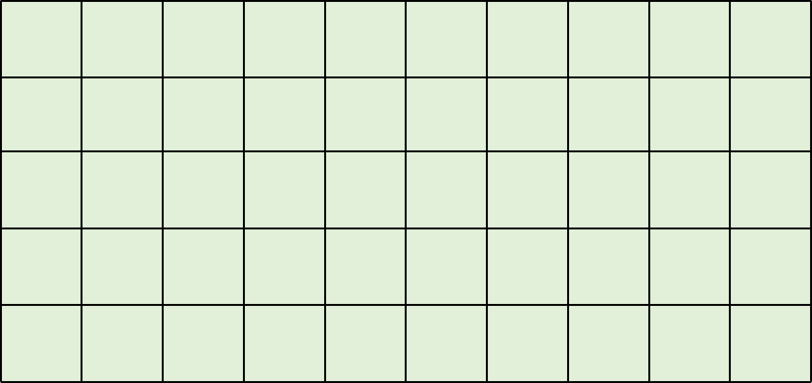
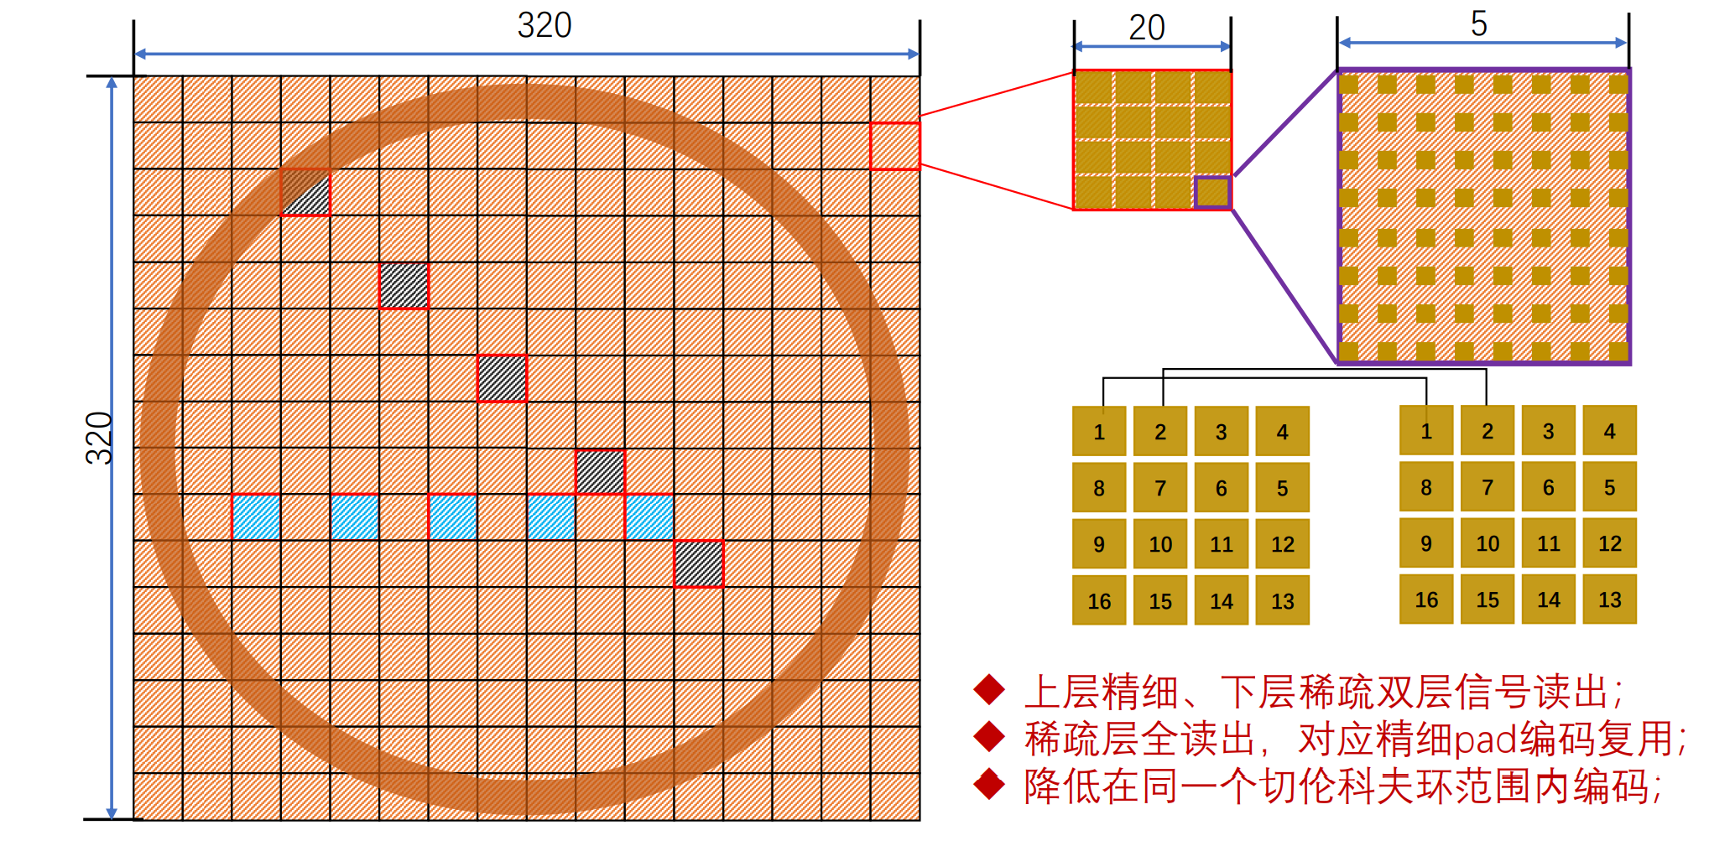
模拟与数字化
像素读出
将$2.7×0.45m^{2}$阳极平面按$5×5{mm}^{2}$划分像素读出通道
数字化流程
编码读出
减少电子学通道数，降低成本
实验开展中
计划未来加入OSCAR框架RICH部分
击中时间
倍增电子时间分布
高斯弥散
倍增电子横向扩散
读出通道编号
输入
重建算法
信号
击中坐标
高斯弥散
单电子谱
电荷量
对Exp抽样
电子学阈值

Slide 7
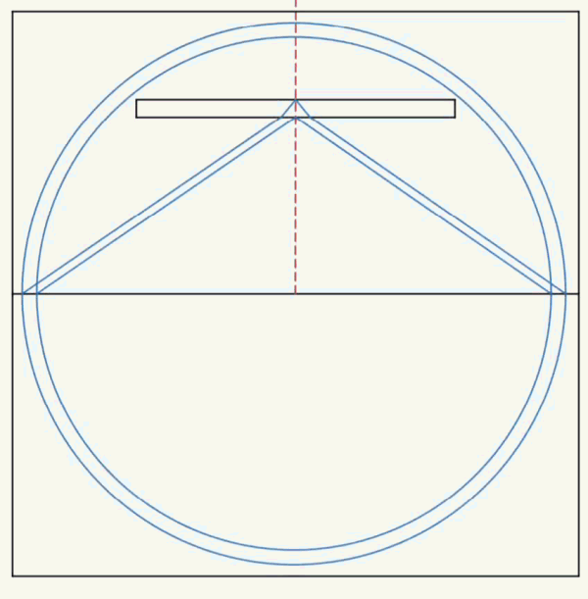
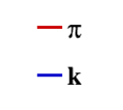
重建算法
RICH阳极平面上的成像特征：
无光学聚焦+大接收角
$→$切伦科夫环一般会扭曲成 类椭圆 或 类双曲线 $→$难以使用Ring Search类型的算法
电子对撞机，本底和track较少
$→$出现多个Cerenkov Ring重叠的情况远少于LHC
$→$开发pdf重建算法简单可行
Anode
θ=90°
2GeV/c
θ=45°
2GeV/c

Slide 8
重建算法
包含pdf生成算法和极大似然法
$→$pdf生成思路：
$$\left(x_{hit},y_{hit}\right)$$
$$φ_{c}$$
切伦科夫光理论分布：
$$\frac{d^{2}N}{dxdλ}=\frac{2παz^{2}}{λ^{2}}(1−\frac{1}{β^{2}n{\left(λ\right)}^{2}})$$
三角函数 or
$$θ_{c}$$
阳极平面上
光信号PDF分布
矢量运算
$$θ_{i}$$
X
z
x
y
第一个pdf生成算法——pdf库:
格点化所有运动学区间，提前计算五种粒子pdf分布，约7百万张，组成数据库
问题：①占用服务器I/O和硬盘 ②径迹动量/坐标准确程度不如外推径迹
③格点化pdf不够准确
$\sim 96％ π/K$ PID效率（DLL=0）
径迹动量/坐标$→$访问数据库中PDF分布$→$平移/插值
$→$五个似然函数值$→$PID条件判选（DLL）
信号击中位置

Slide 9
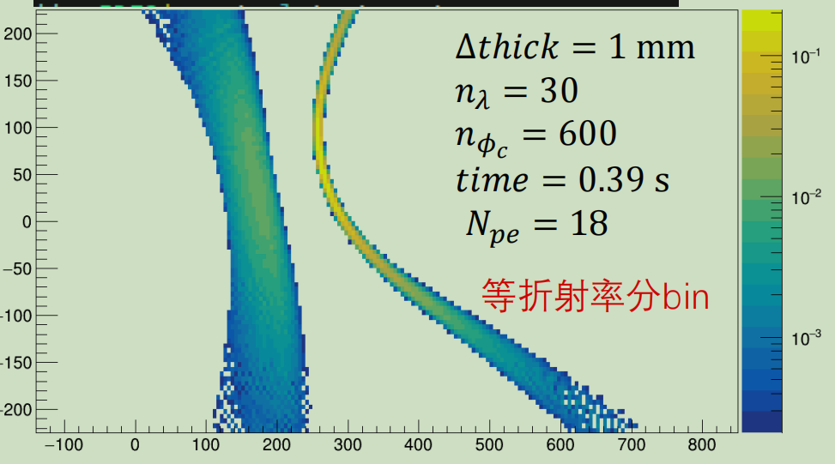
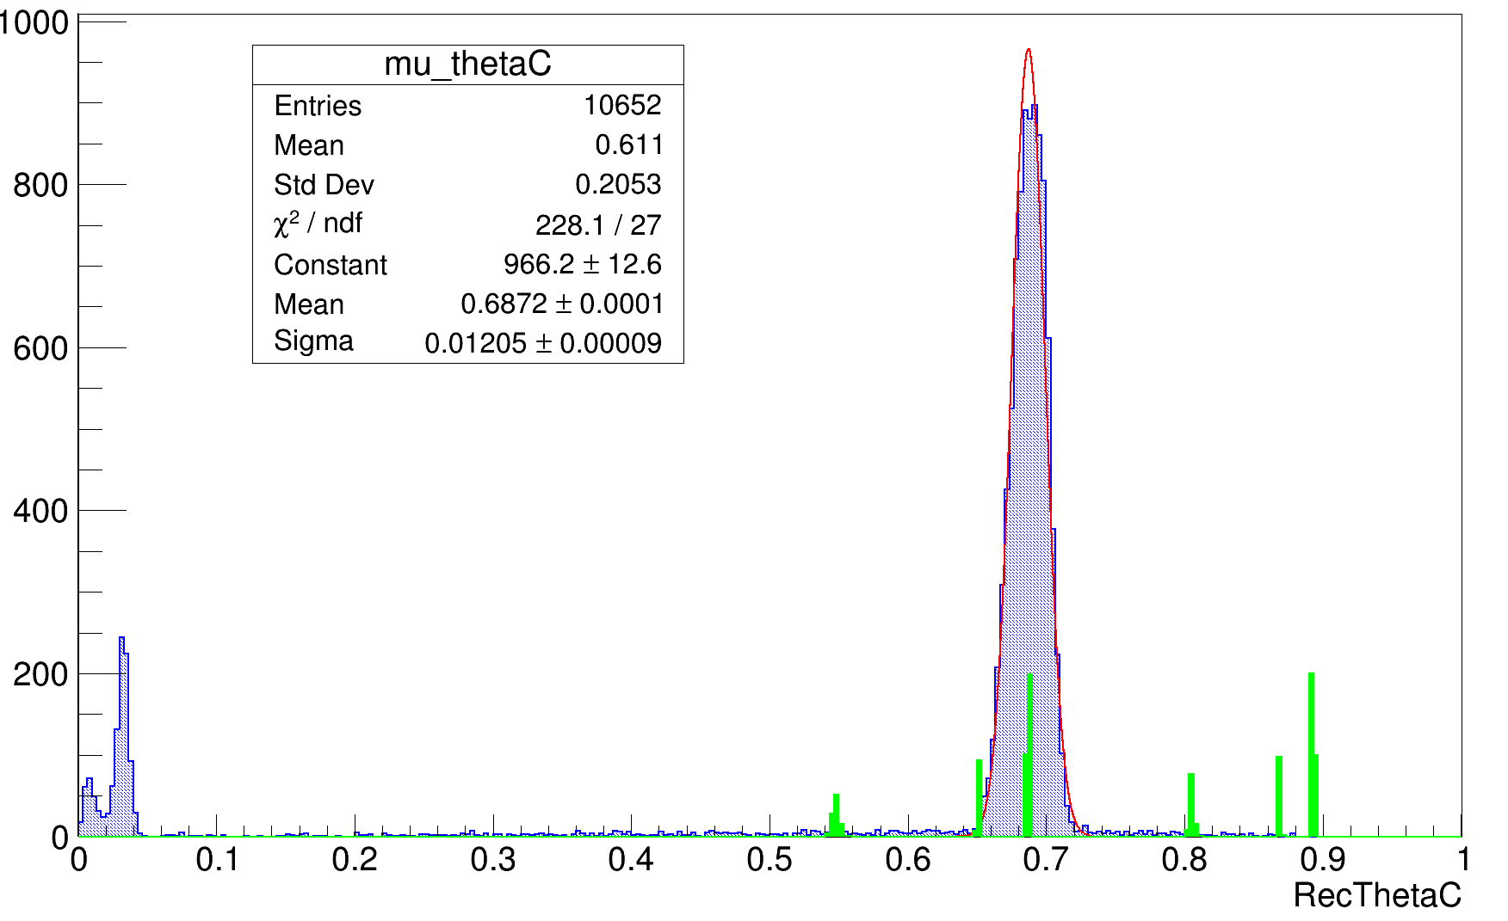
重建算法
第二个pdf生成算法——实时pdf计算:
问题：重建耗时长，计算五张pdf图，$\sim 1s/track$
$→$优化微元法分bin(已完成)
$→$优化算法，只计算信号附近的pdf值(进行中)
开发新的$β$重建算法(进行中)
思路：利用外推径迹和信号击中坐标
计算切伦科夫角$θ_{C}$进而求出粒子$β$
外推径迹动量/坐标
$→$实时计算五种粒子假设PDF分布
$→$五个似然函数值$→$PID条件判选（DLL）
信号击中位置
2 GeV/c mu, θ=90 deg
C6F14, 12.1 mrad
Ionization
θc in different radiator for hypo-particles
In quartz
e/mu/pi
e/mu/pi
p
k
p
k

Slide 10
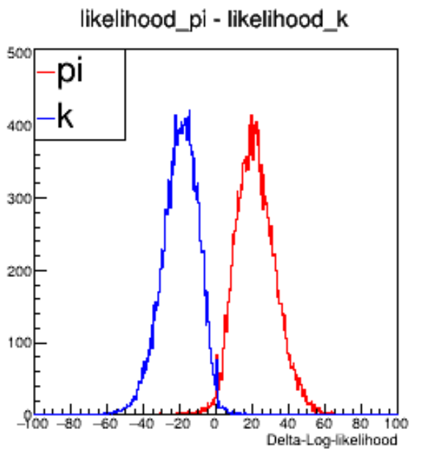
重建算法
极大似然法：
每个像素的信号数服从$λ=PDF_{Ckv}$的泊松分布
构造似然函数：
$ln{ ℒ}_{h}=\sum_{All}{ln⁡[ Poisson(1,PDF_{Ckv}+PDF_{Bkg})]}$
简化：$ln{ ℒ}_{h}=\sum_{signal}{ln⁡(PDF_{Ckv}+PDF_{Bkg})}$
利用$DLL_{πK}=\ln{ℒ_{π}}−\ln{ℒ_{K}}$分布做$π/K$鉴别
$$1.5GeV/c,θ=60°$$

Slide 11
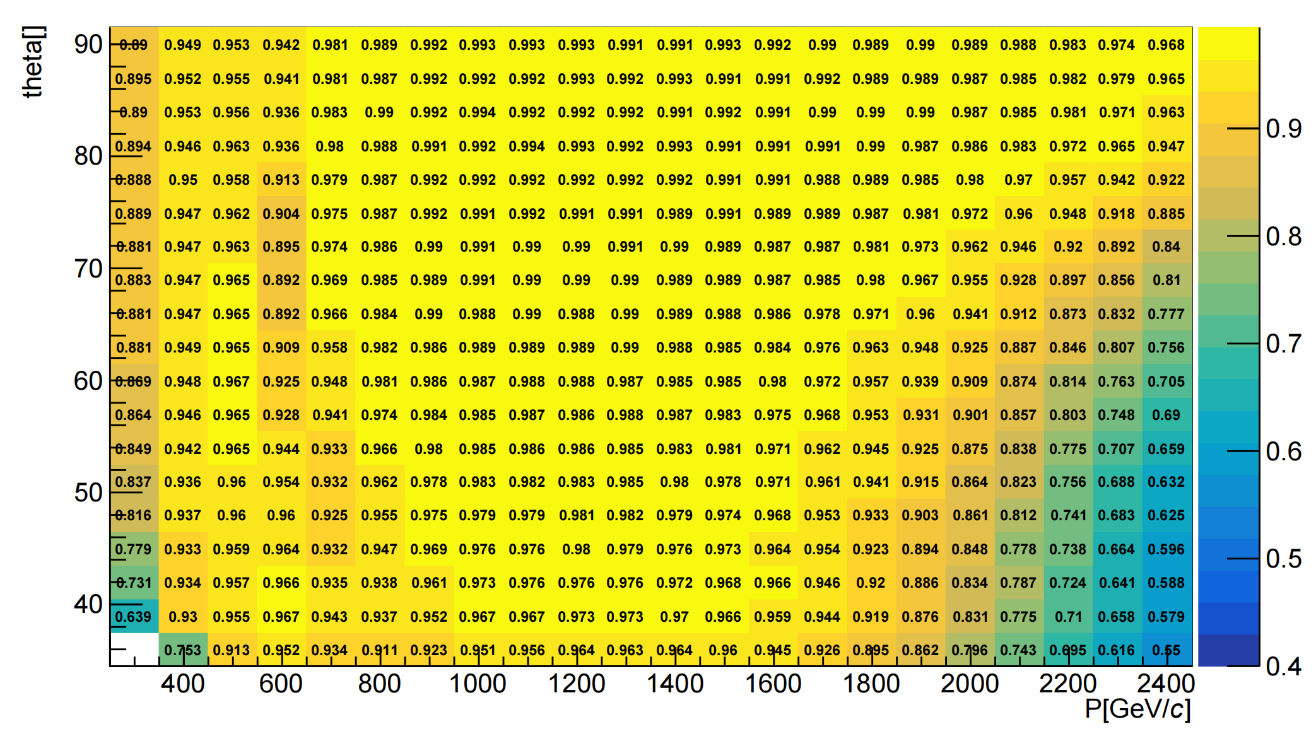
PID性能
在OSCAR框架下全模拟
使用实时pdf算法，且考虑了内层探测器的物质效应
扫描不同动量/角度区间的$π/K$，模拟单径迹入射情况
$→P∈\left(0.3GeV/c,2.4GeV/c\right)$
$→θ∈\left(36°,90°\right),φ随机抽样0°\sim 360°$
$π$的PID效率
固定2%误鉴别率
大多数区域满足CDR要求

Slide 12
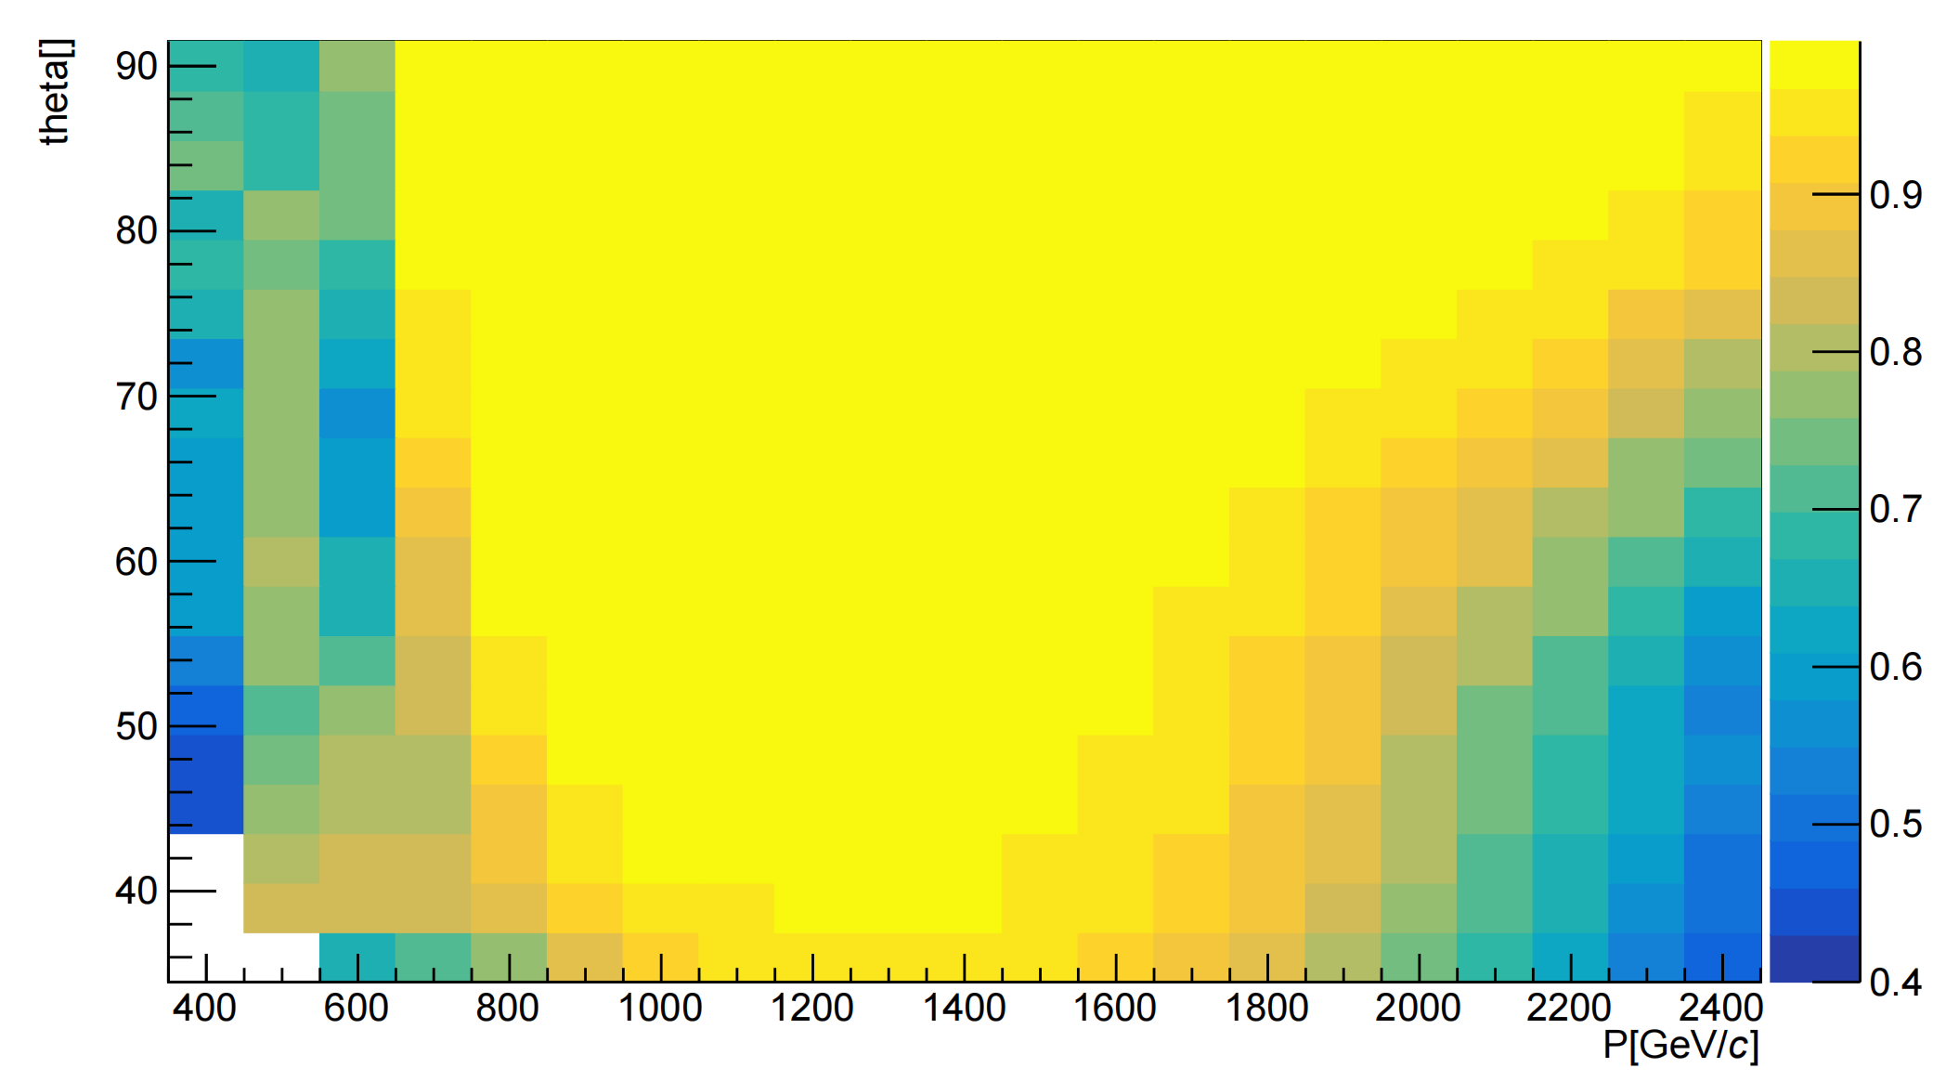
PID性能
PID性能下降趋势分析
$\sim 300MeV/c :$切伦科夫光子数少
$\sim 800MeV/c :$
K 的石英切伦科夫环和$π$的全氟己烷切伦科夫环部分重合
随$θ$减小：RICH单光子角分辨能力降低
随动量增大：$π/K$ 的$β$更接近
以2$GeV/c,θ=39°$为例：
$K$的PID效率
固定2%误鉴别率
影响因素 | $$π$$ | $$K$$
RICH本征分辨 | $$99\%→95\%$$ | $$99\%→95\%$$
外推径迹动量/空间分辨 | $$95\%→83.3\%$$ | $$95\%→86.4\%$$
$φ$方向死区 | $$83.3\%→79\%$$ | $$86.4\%→84.8\%$$
优化似然函数中本底常数 | 避免$\sim 1\%$下降
混入1倍本底 | $\sim 2\%下降$，引入时间窗后可避免

Slide 13
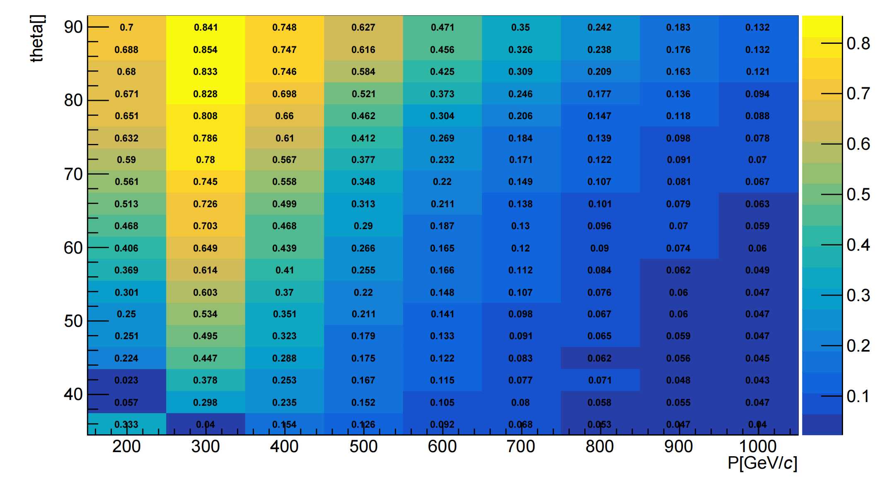
PID性能
RICH同时也能提供一定的低动量$μ/π$鉴别能力
$μ$的PID效率
固定3%误鉴别率

Slide 14
总结
模拟参数：
$→$使用来自文献的效率值，适当修改使$N_{pe}\sim 10$
$→$部分效率值有待原型机实验验证
数字化：完整的RICH探测器数字化方案
重建算法：完整的实时PDF生成算法
$→$重建耗时较长，需要优化
$→$尝试开发新的$β$重建算法
PID性能：
把$N_{pe}\sim 10设定$为模拟值/原型机目标，大动量大角度区间$π/K$ PID效率会低于CDR要求
$→$主要原因：对外推径迹的动量/空间分辨敏感
$→$需要研究改进方案：提高目标到$N_{pe}\sim 15(ALICE in LHC Run2)$
，调整RICH几何……

